Slide 1

Algemene informatie
16-03-2021

Slide 2

Klikken om tekst toe te voegen

Slide 3
Wat is werken in een unit?
Bewust met elkaar samenwerken aan de doelen die we met kinderen moeten behalen.
Gebruik maken van elkaars kwaliteiten en talenten met als doel het verbeteren van de onderwijskwaliteit.
Hoe doen we dat?
We stemmen invulling en uitvoering van het onderwijsprogramma met elkaar af.
We verdelen van praktische en onderwijsinhoudelijke taken.
We overleggen, evalueren en stellen plannen bij op niveau van unit – groep – kind

Slide 4
Doelen samenwerken in units kinderen
  Verbeteren van de onderwijskwaliteit:
  betere afstemming op onderwijsbehoeften
  Meer mogelijkheden m.b.t. instructieniveaus door samenwerking leerkrachten
  Twee, drie, vier medewerkers zien meer dan één
  Meer ruimte creëren voor het ontdekken van talenten
  Kinderen werken samen en maken gebruik van elkaars kennis en expertise

Slide 5
Doelen samenwerken in units medewerkers
  Verhogen werkplezier en verlagen werkdruk:
  Medewerkers maken gebruik van elkaars talenten
  Medewerkers worden ingezet op hun talenten
  Medewerkers verdelen praktische, uitvoerende, voorbereidende werkzaamheden wat de werkdruk verlaagt.

Slide 6
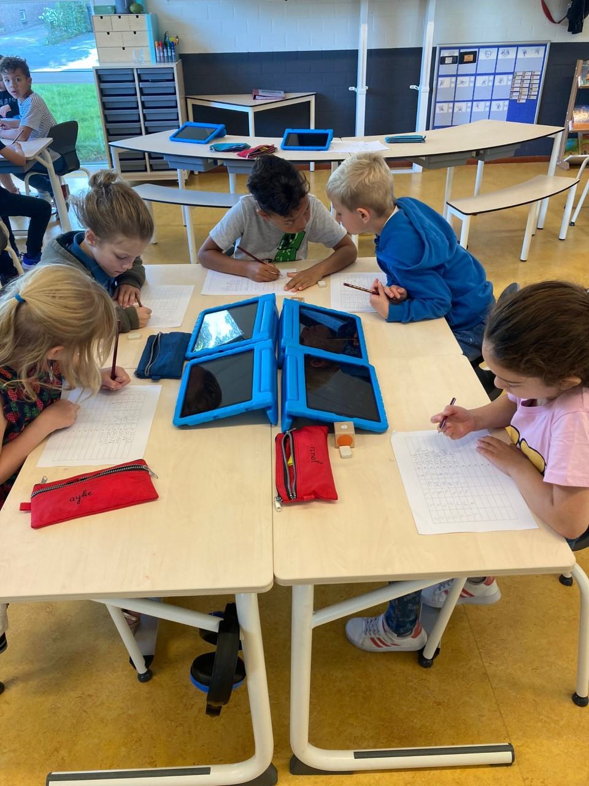
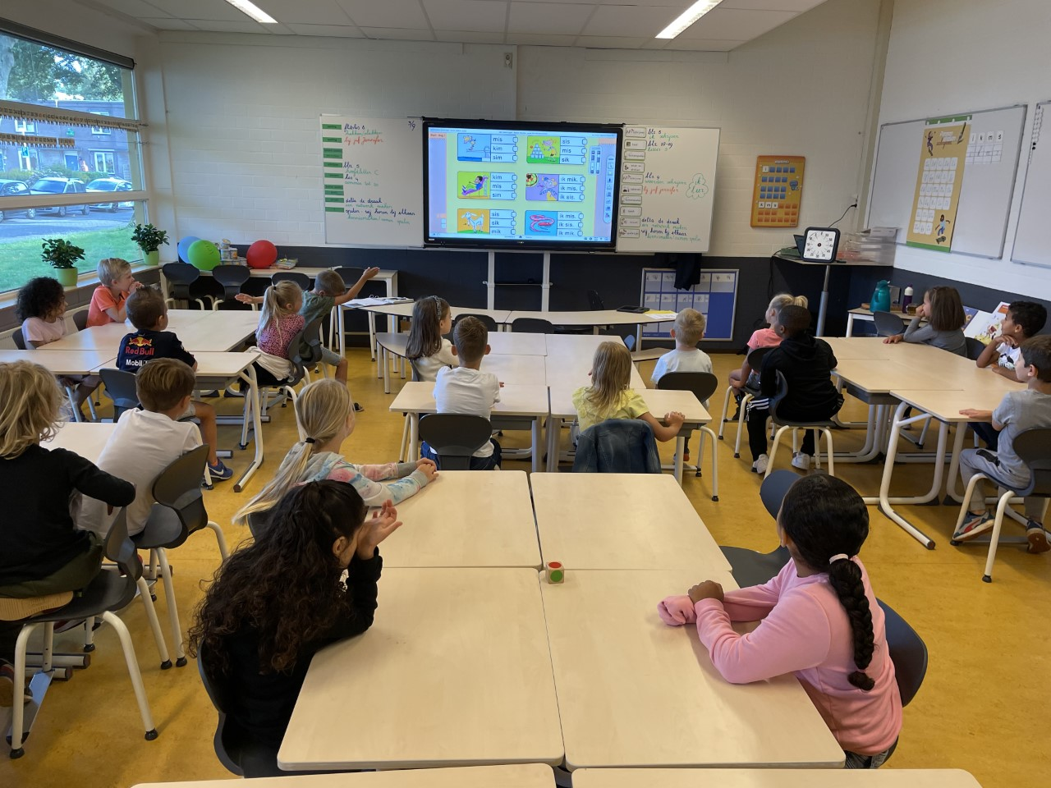
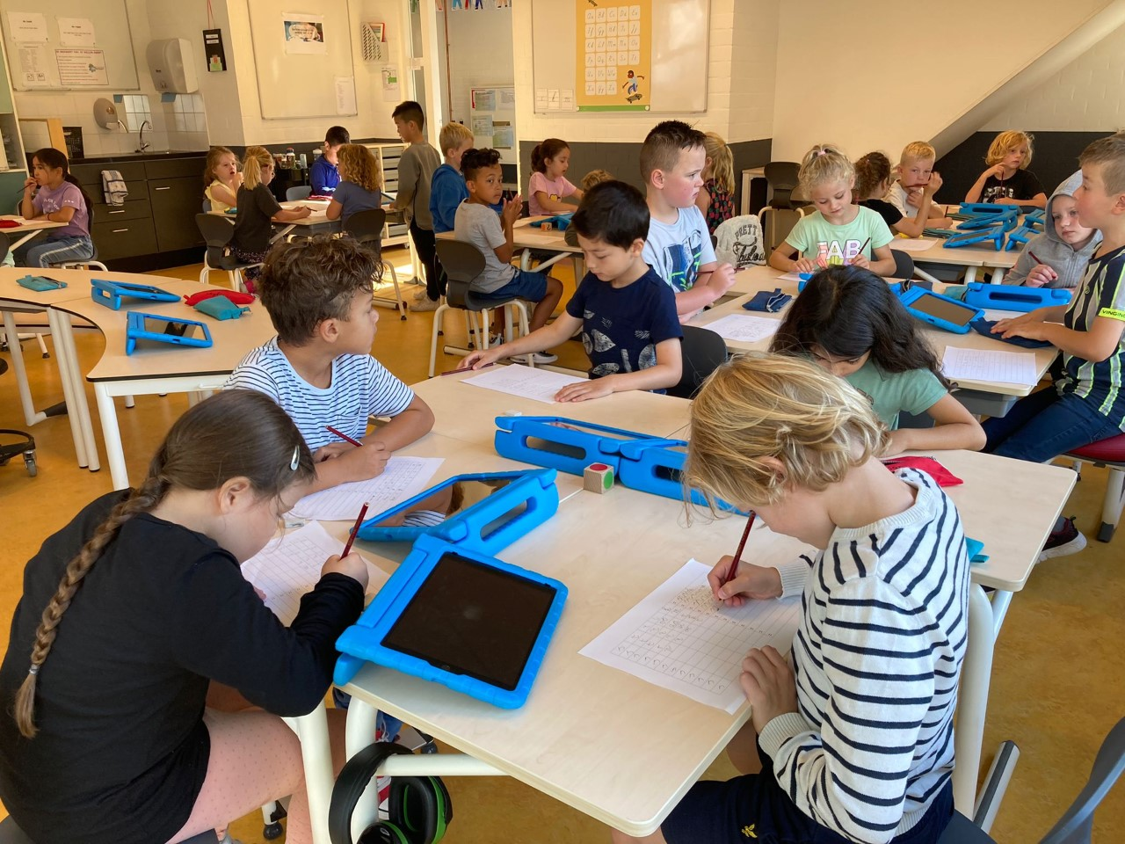
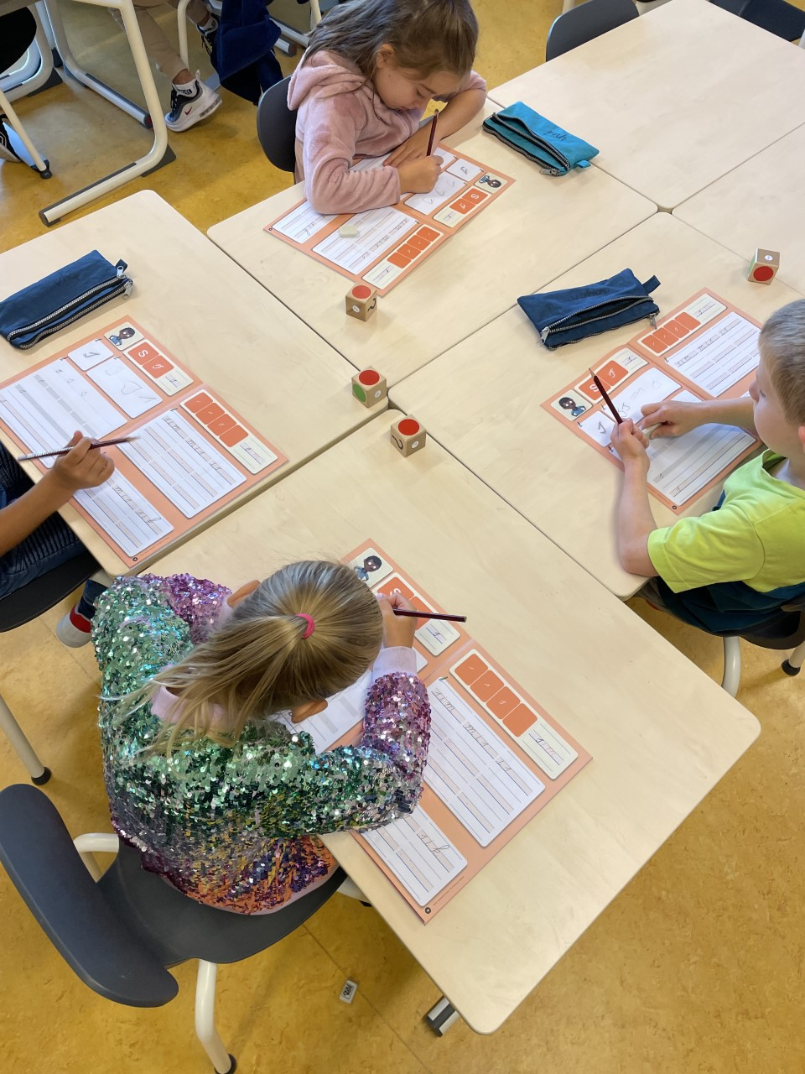
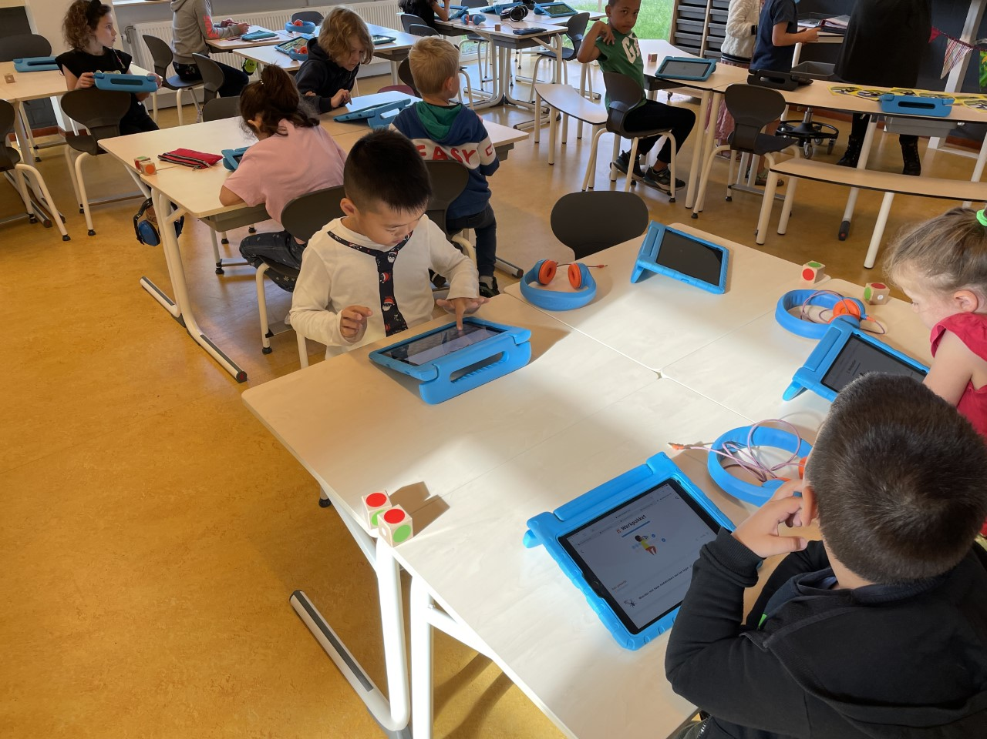
Zo zien onze groepslokalen en werkplekken eruit:

Slide 7
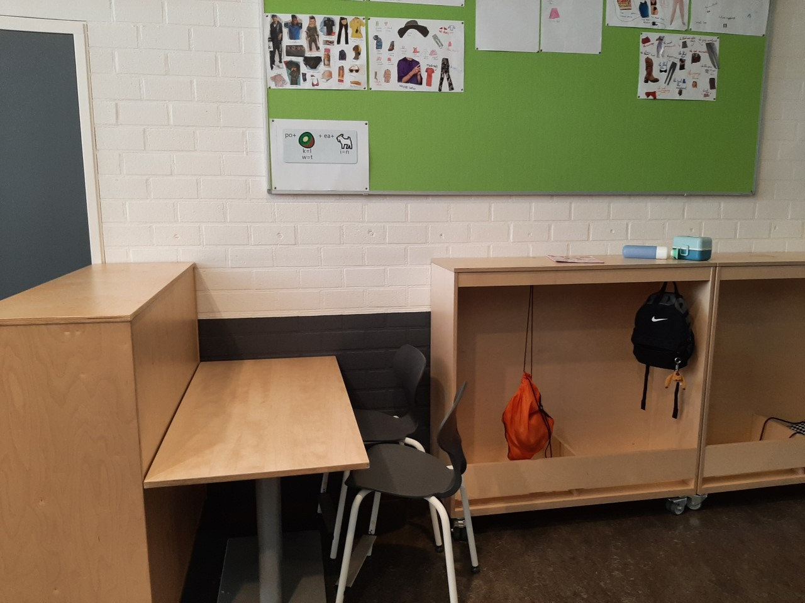
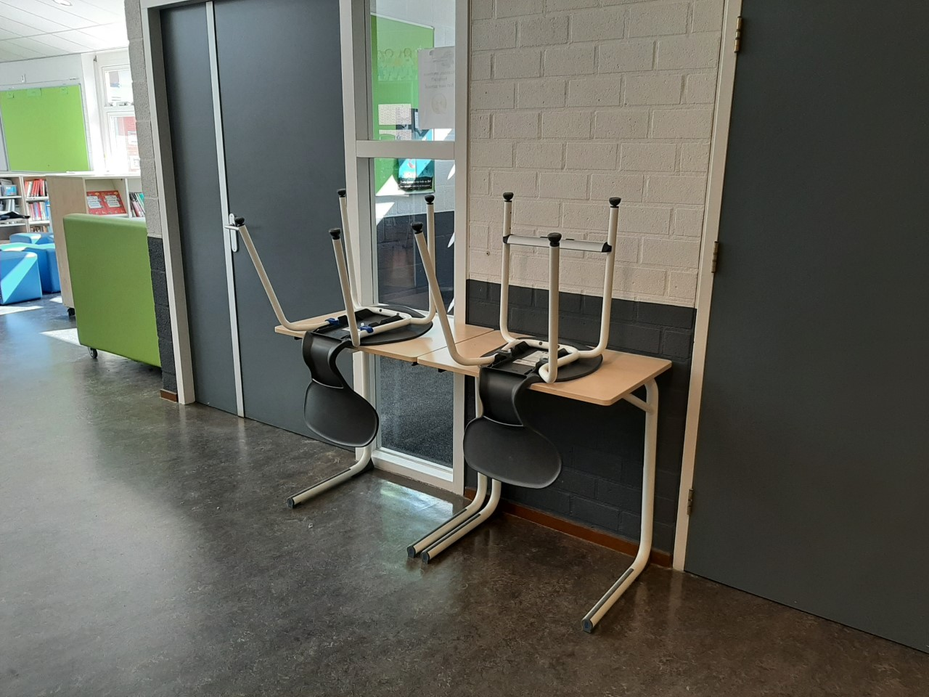
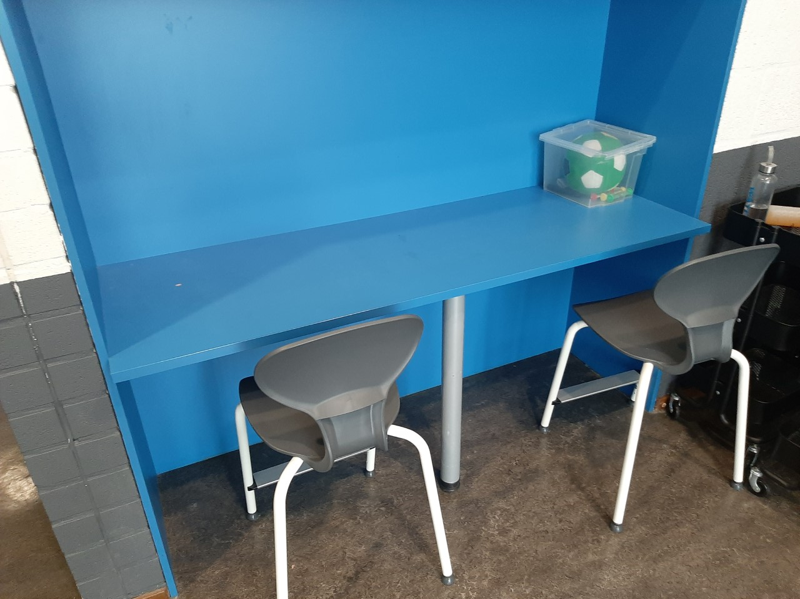
Zo zien onze groepslokalen en werkplekken eruit:
Werken op de gang
Klikken om tekst toe te voegen
Klikken om tekst toe te voegen

Slide 8
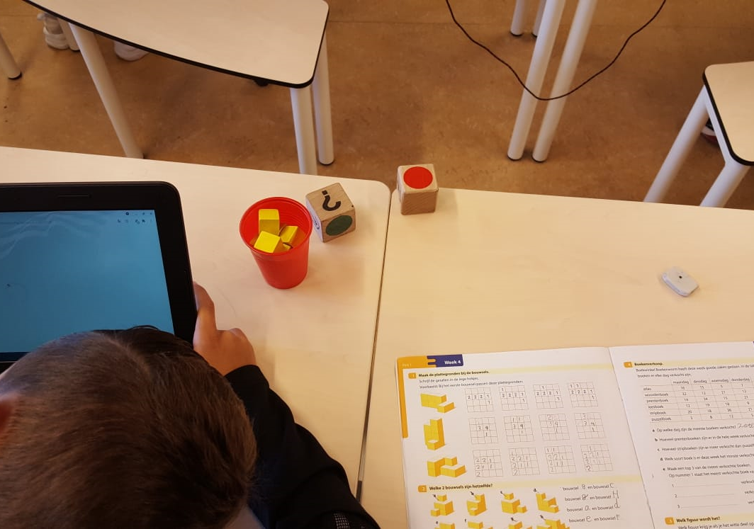
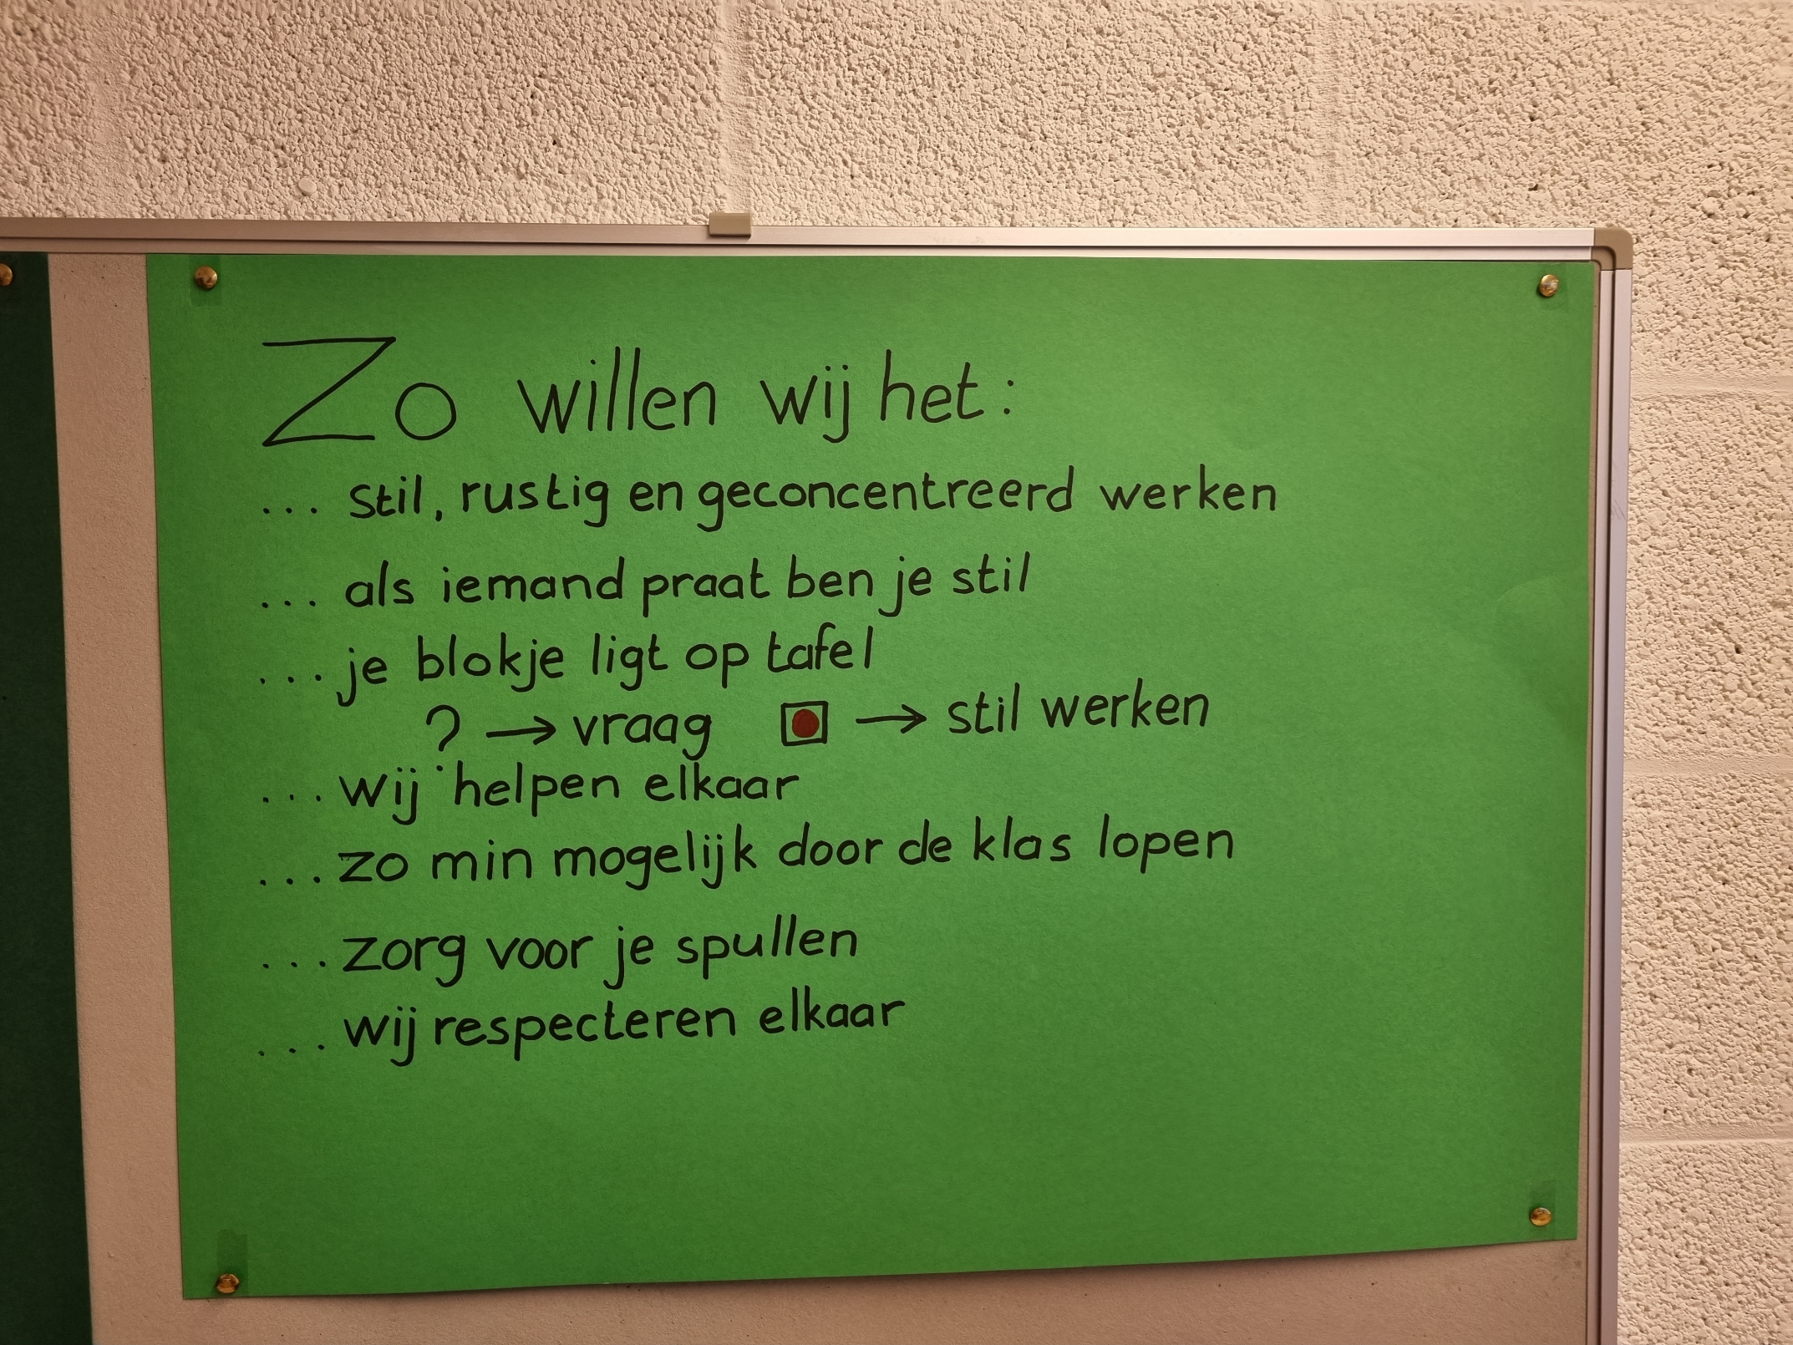
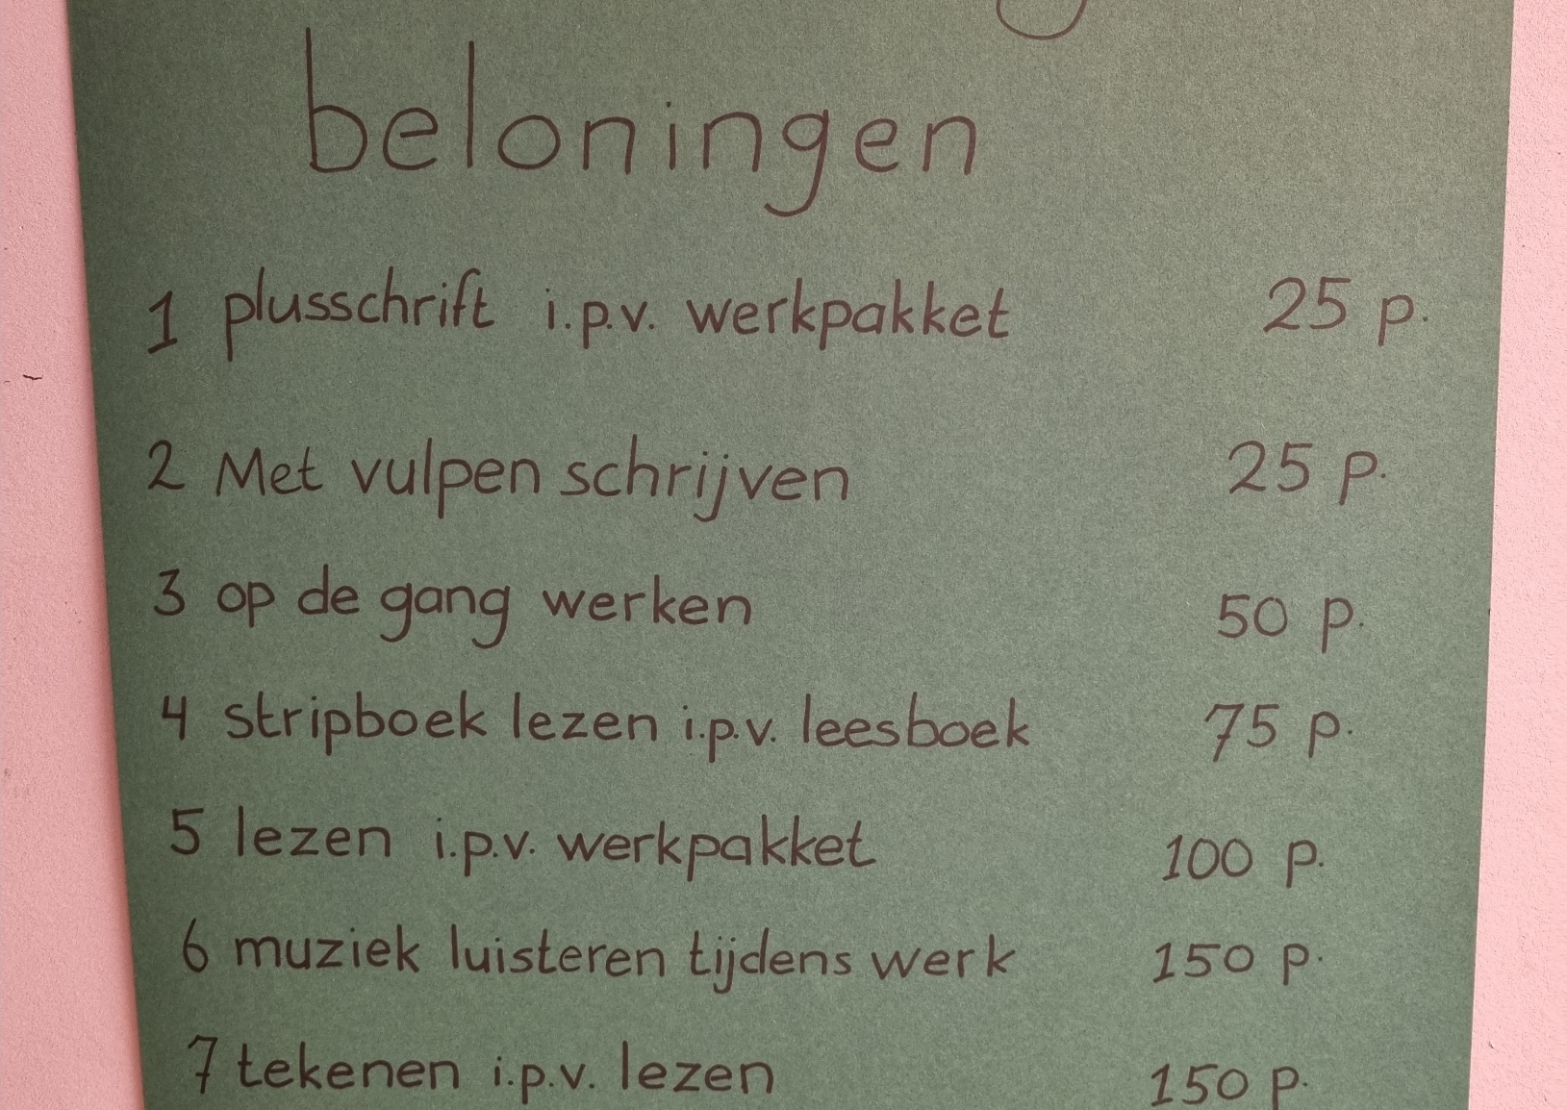
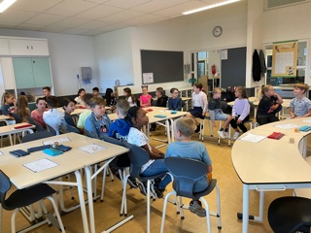
Hier zijn we trots op:
Zelfstandig werken d.m.v. concrete materialen en uitgestelde aandacht.
Positief gedrag stimuleren en belonen d.m.v. ClassDojo.
Werken aan een fijne groepssfeer d.m.v. de Vreedzame School lessen.

Slide 9
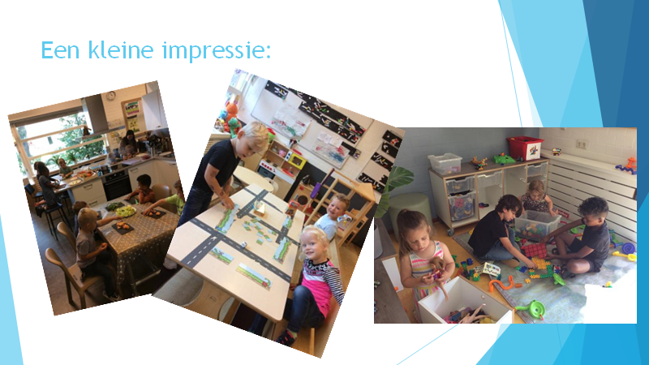

Slide 10
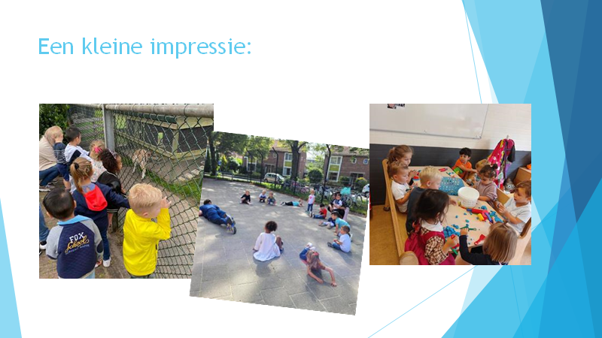

Slide 11
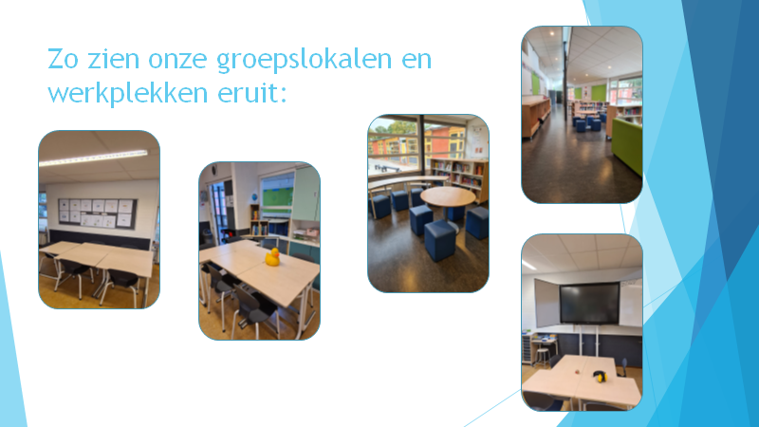

Slide 12
